Slide 1
Challenge KSC1 Viking
Cat. Historique
De la terre à Mars
Un nouveau défi à retrouver sur kerbalspacechallenge.fr
Excle
8 MAI 2017

Slide 2
Préparation au challenge
Conception et mise en orbite !
Transit Terre-Mars
Mise en orbite autour de Mars
Atterrissage sur Mars

Slide 3
Préparation
Préparation au challenge

Slide 4
Préparation
Pour la préparation au challenge historique, plusieurs expériences ont été menées :
Détermination du meilleur cap de lancement pour une efficience maximum.
Détermination de la fenêtre de transfert Terre/Mars

Slide 5
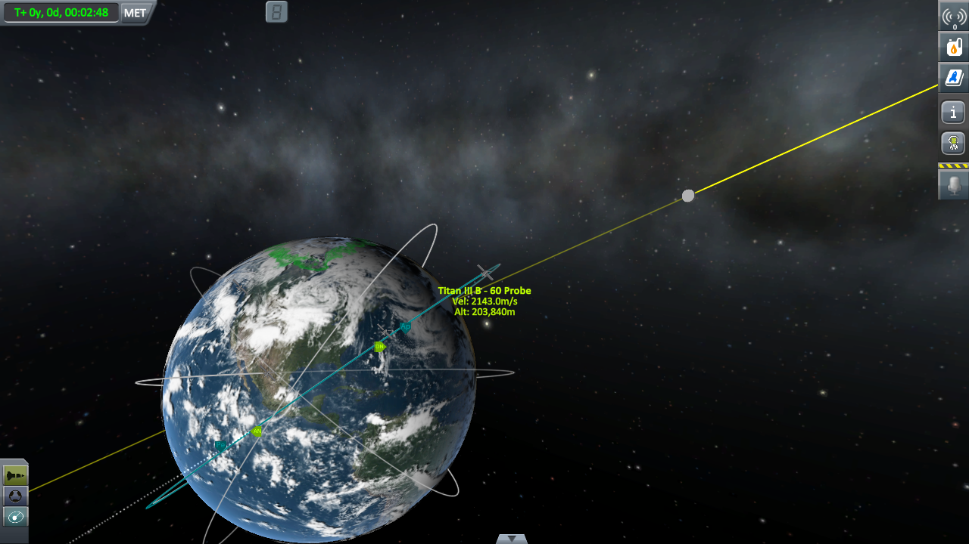
Préparation
Quel Cap ?
La sonde lancé au cap 60° est très proche du plan lunaire. Le plan de Mars est très proche de celui de la Lune.

Slide 6
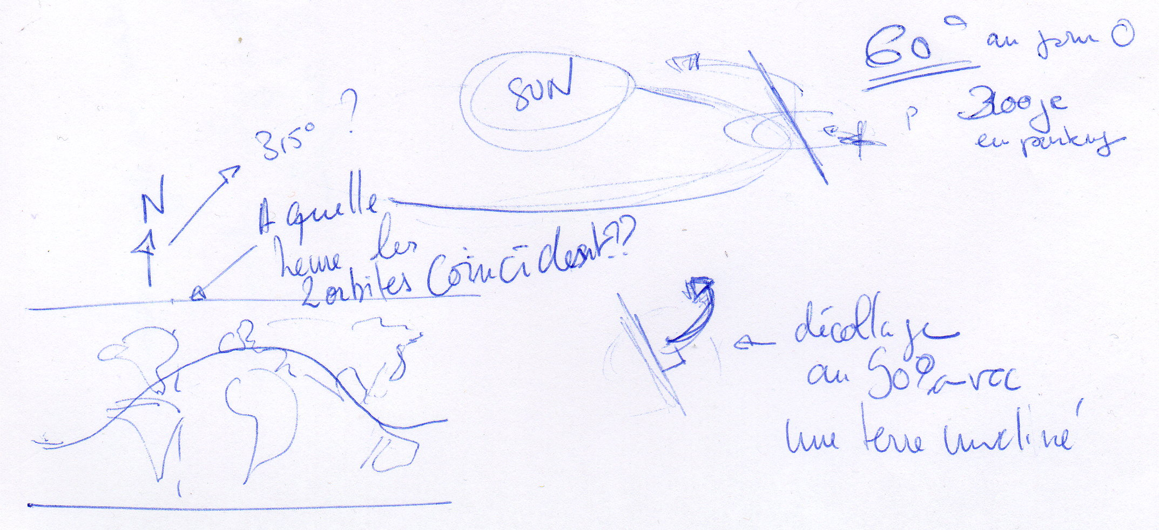
Préparation
Quel Cap ?
Le lancement au cap 60° n’est valide que lorsque le plan de la Lune croise Cap Canaveral.
Le cap, mais aussi l’heure de lancement sont importantes.
Au chargement d’une partie (jour 0 à 0h) le Cap Canaveral croise le plan de la Lune

Slide 7
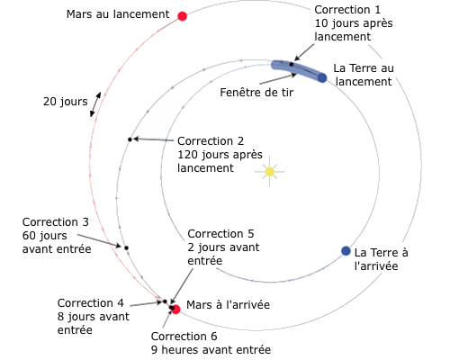
Préparation
Quelle fenêtre ?
Après un petit coup d’œil sur le calendrier de la mission Curiosity.
On observe un angle d’environ 45° avec une fenêtre acceptable entre 30° et 60°.
La fenêtre est atteinte au jour 285 après le lancement d’une nouvelle partie.

Slide 8
Conception et mise en orbite
Conception et mise en orbite

Slide 9
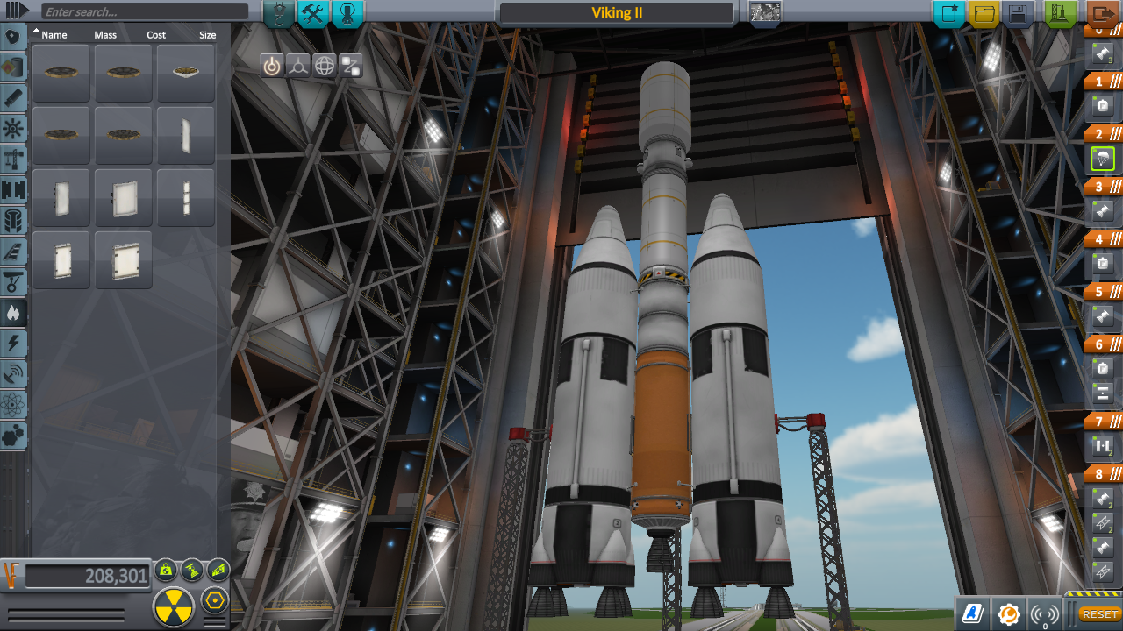
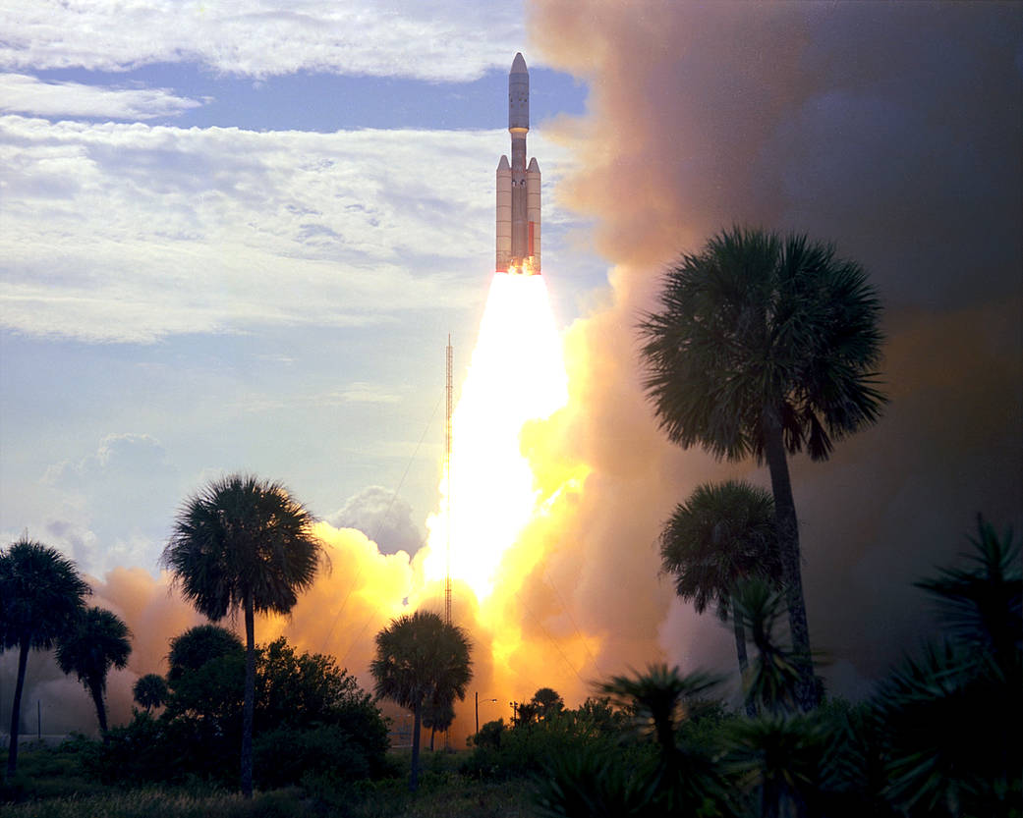
Conception et mise en orbite
Aspect général
On recherche à retrouver l’aspect général de la mission Viking originale

Slide 10
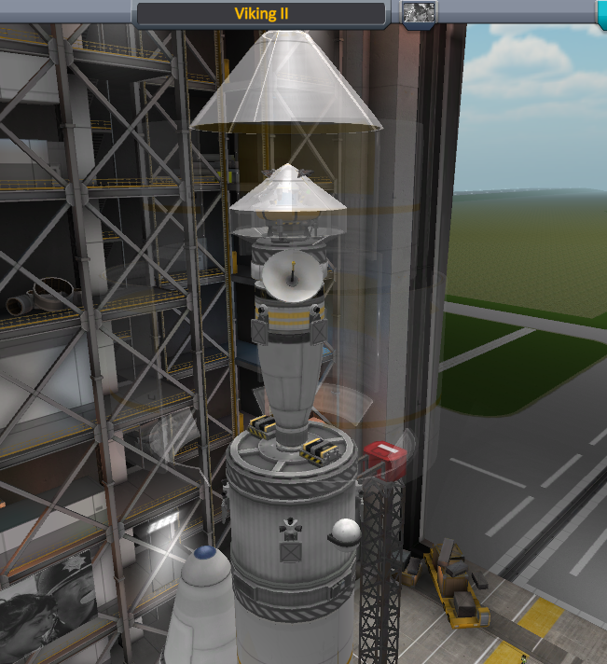
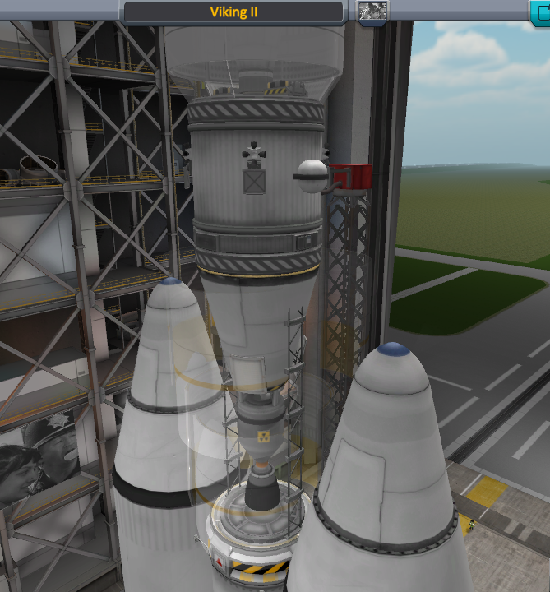
Conception et mise en orbite
Module de transfert
Orbiteur &
Sonde

Slide 11
Conception et mise en orbite
Le set de base du jeu ne fournit pas des boosters à poudre assez puissants pour une mise en orbite en un seul étage tout en conservant un aspect général proche du lanceur Titan original.
La section centrale est protégée par une coiffe. La pièce rigidifie l’ensemble et le moteur physique du jeu la considère comme une pièce unique plutôt qu’un empilement de 4 ou 5 pièces générant des oscillations.
L’orbiteur propose une paire d’antennes. Une antenne pour capter le signal de l’atterrisseur et une antenne pour émettre les données vers la Terre.
L’atterrisseur est protégé par un bouclier thermique et une coque de protection au dessus pour garantir l’intégrité de ses équipements.

Slide 12
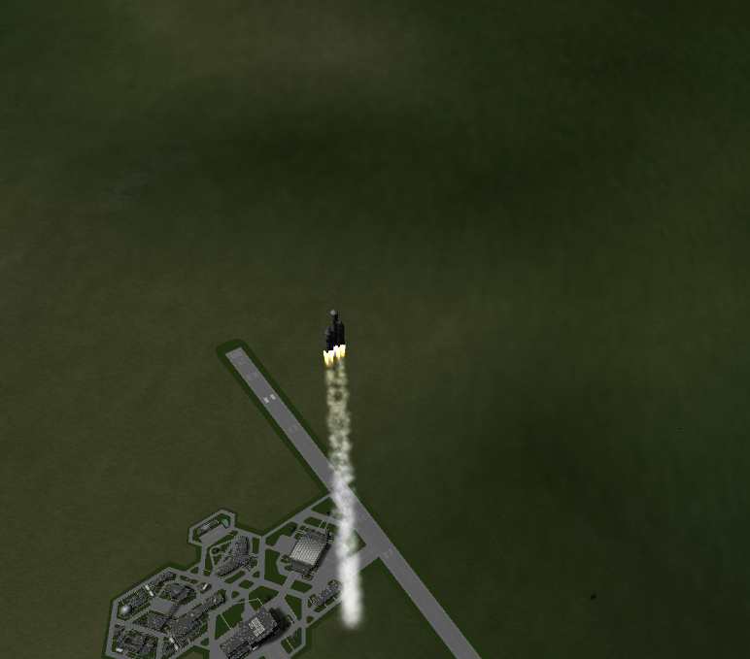
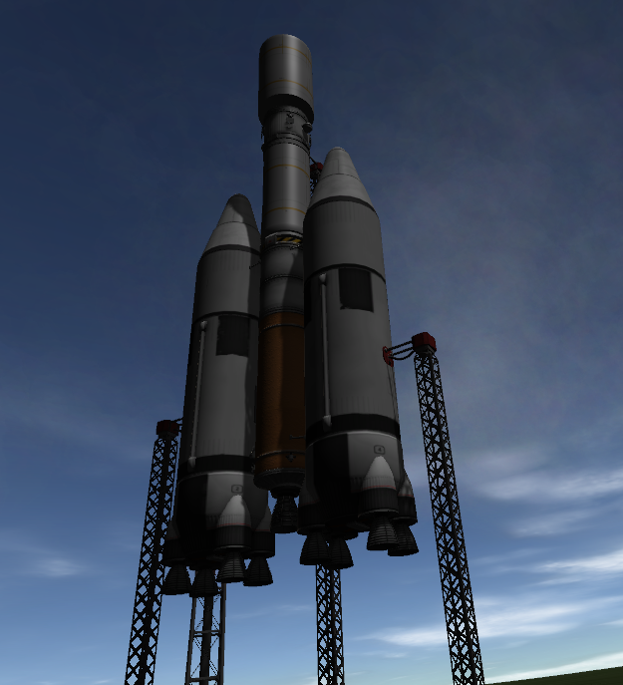
Conception et mise en orbite
Sur le pas de tir.
Décollage

Slide 13
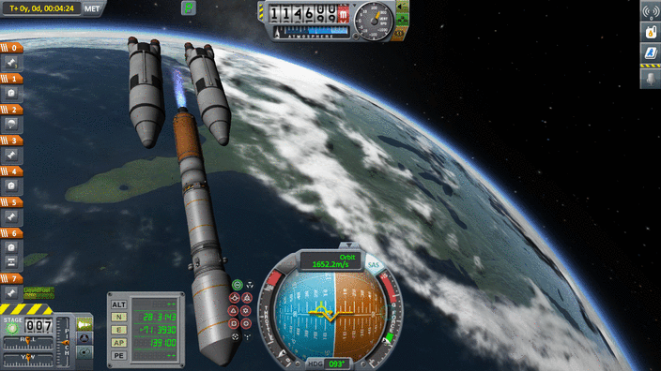
Conception et mise en orbite
Séparation
des boosters
Passer le ppt en mode présentation pour bénéficier de l’animation

Slide 14
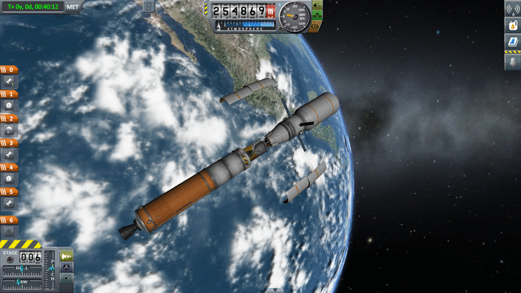
Conception et mise en orbite
Séparation du launcher
Passer le ppt en mode présentation pour bénéficier de l’animation

Slide 15
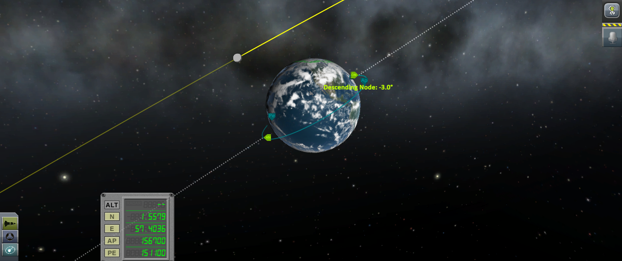

Conception et mise en orbite
L’engin est placé sur une orbite parking à 150 km pour respecter le thème du challenge. Le lancement à lieu le jour 0 afin de profiter du passage du plan lunaire au dessus de Cap Canaveral. L’orbite est étendue à 250km et pour profiter de l’accélération du temps offerte aux objets gravitant à plus de 230 km du sol.

Slide 16
Transit Terre-Mars
Transit Terre-Mars

Slide 17
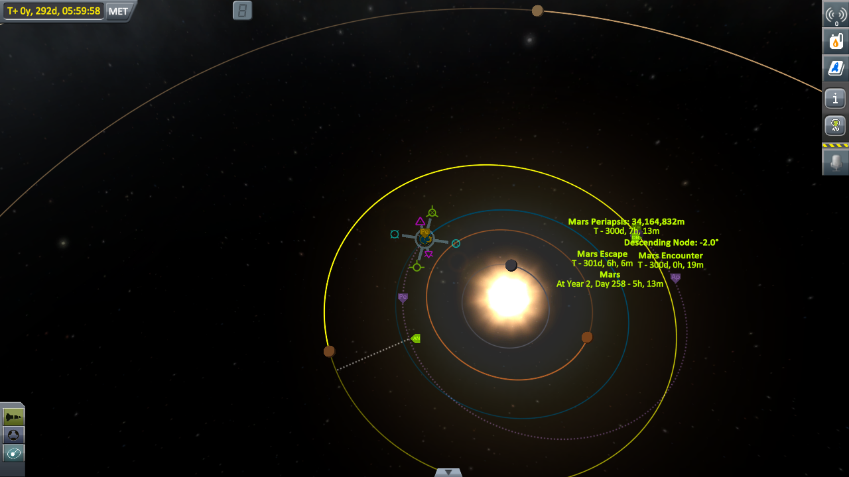
Transit Terre-Mars

Slide 18
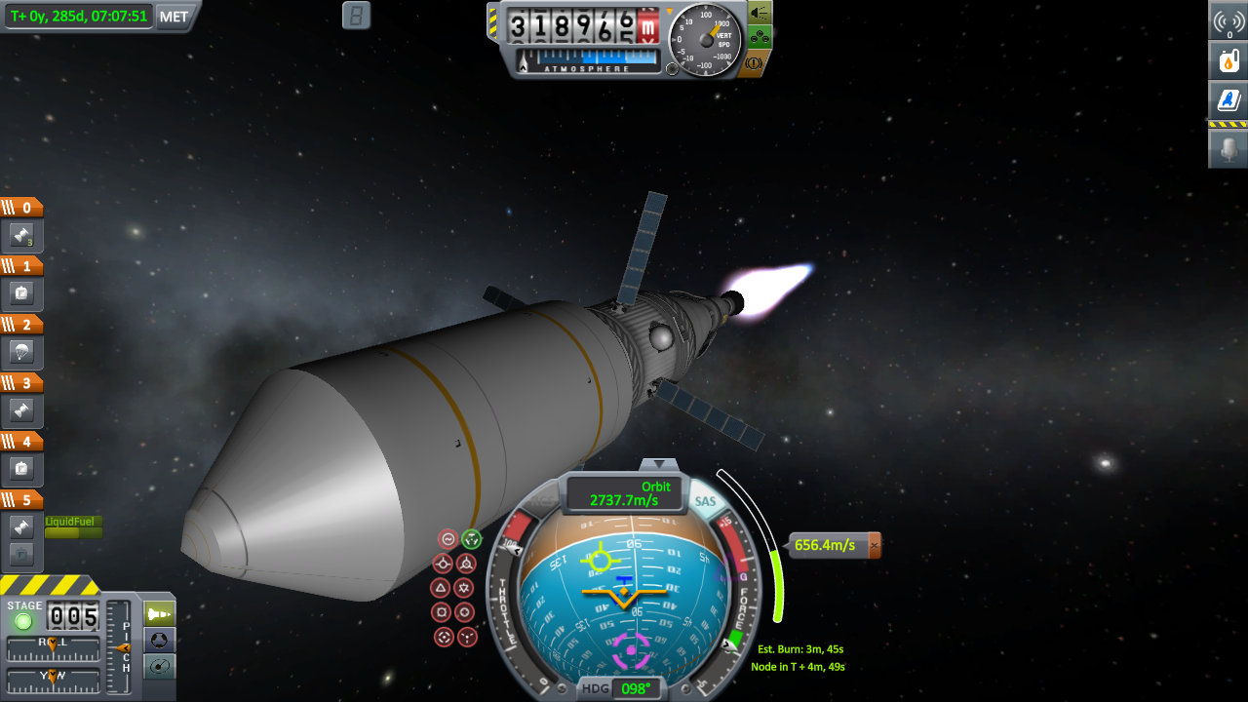
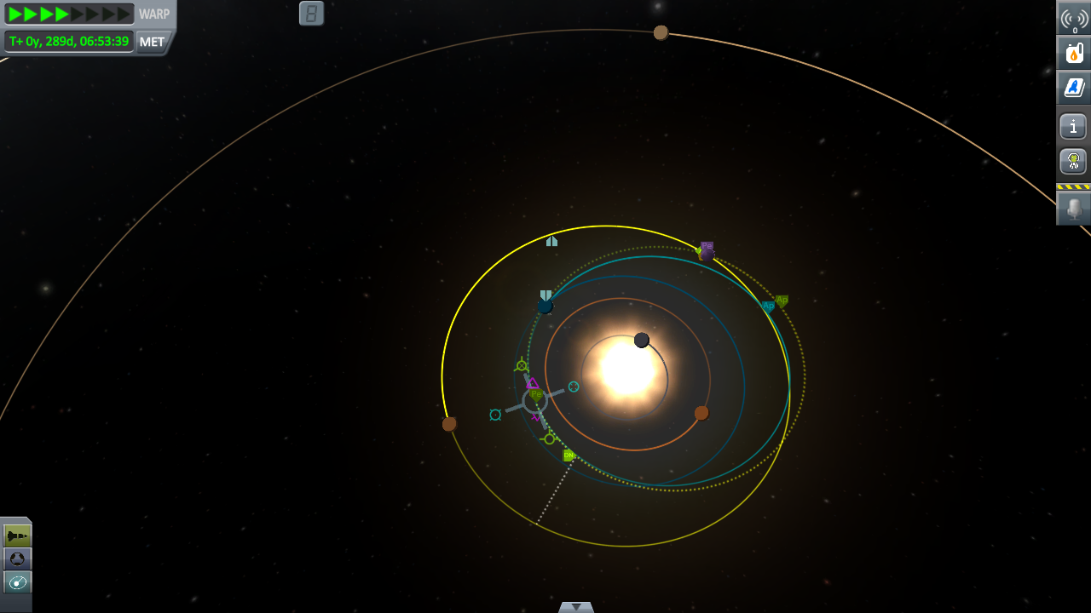
Transit Terre-Mars
Injection initial
L’injection initial a poussé l’engin à croiser la SOI de la Lune. Une correction de trajectoire doit être apporter pour capture Mars

Slide 19
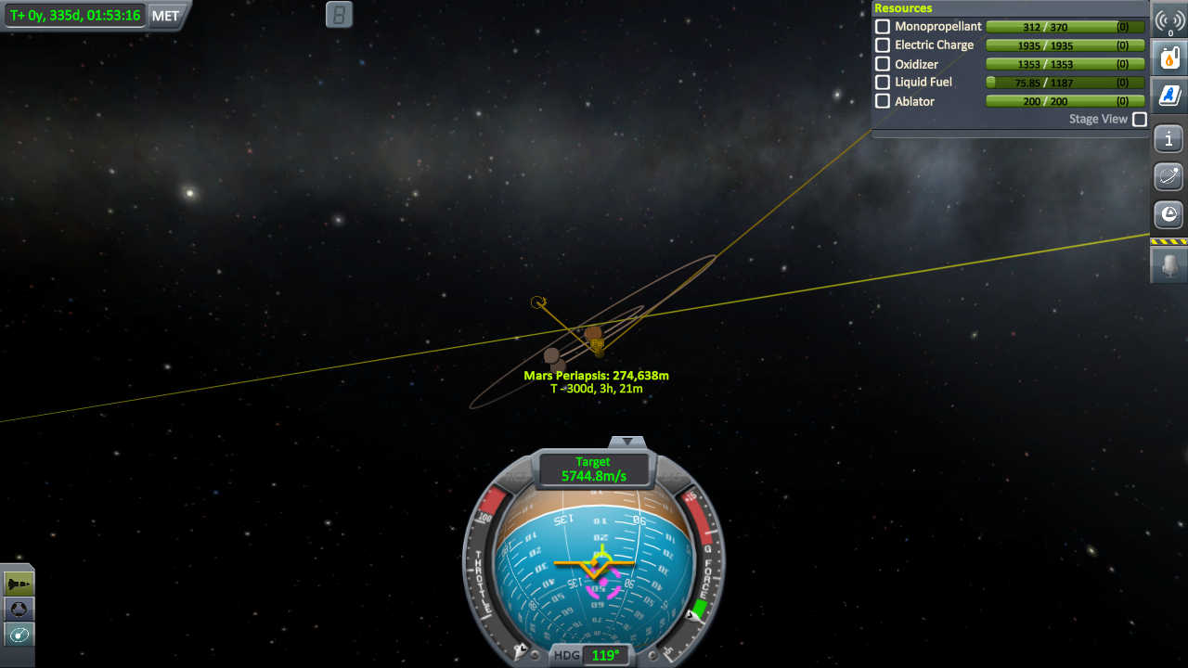
Transit Terre-Mars
Le truc de l’expert
A la fin d’une manœuvre de transfert:
Alignez votre fusée sur votre cible (Navball en mode target).
Placez votre « focus » sur votre planète destination.
Terminez votre manœuvre au RCS pour affiner votre arrivée.
Dans 300 jours, Viking passera à 274km du sol de Mars.

Slide 20
Mise en orbite autour de Mars
Mise en orbite autour de Mars

Slide 21
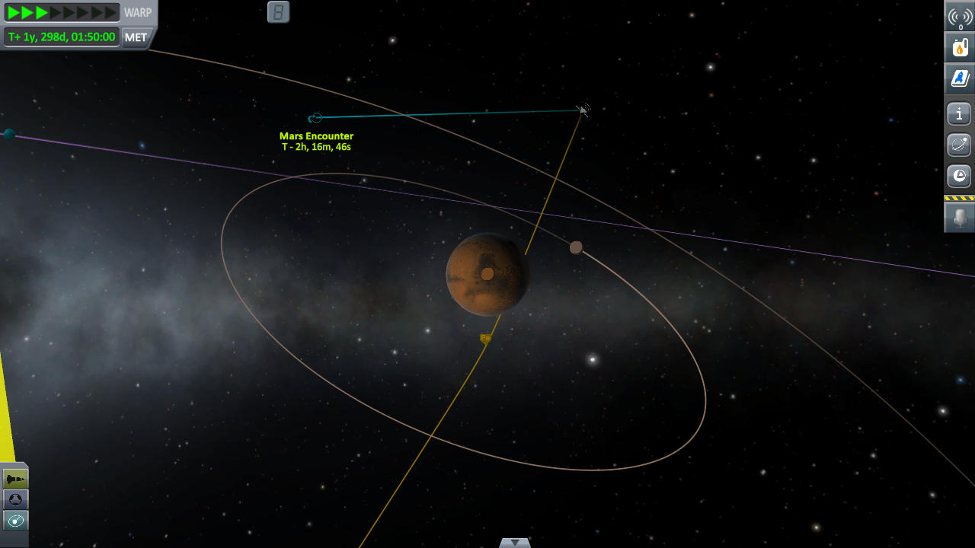
Mise en orbite autour de Mars

Slide 22
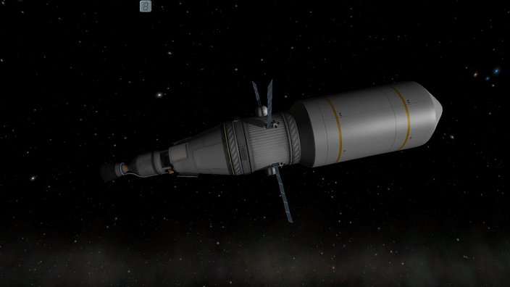
Mise en orbite autour de Mars
Séparation du module de transfert
Passer le ppt en mode présentation pour bénéficier de l’animation

Slide 23
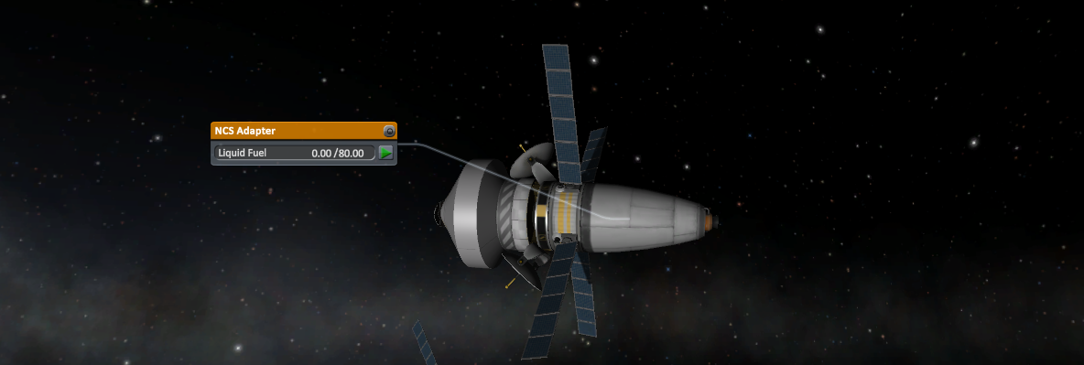
Mise en orbite autour de Mars
C’est la loose ! Le réservoir choisi pour l’orbiteur est un réservoir d’avion… Il n’y a pas d’oxidizer dans l’orbiter…

Slide 24
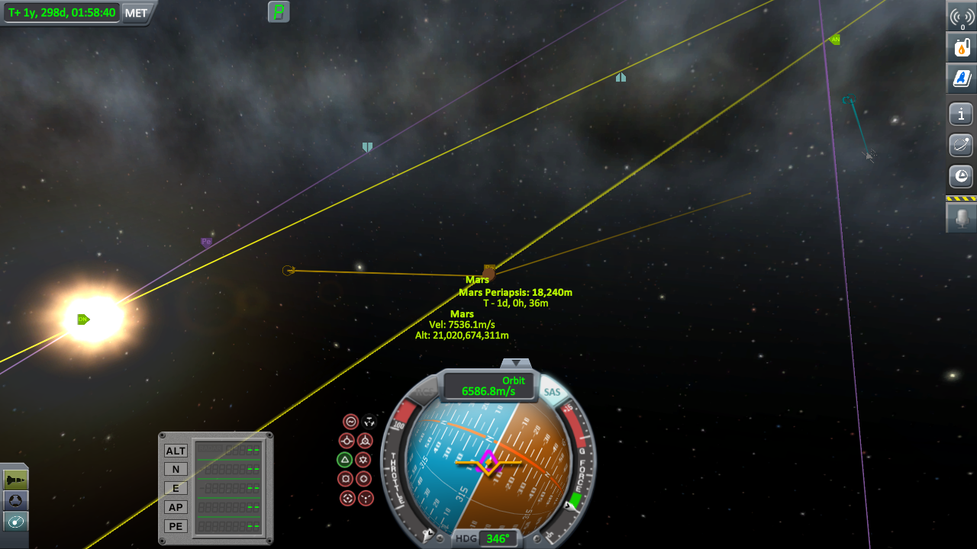
Mise en orbite autour de Mars
Avant le découplage de l’orbiteur, le fond de cuve du module de transfert est donc dédié à une ultime correction qui fera passer l’attelage dans l’atmosphère de Mars.

Slide 25
Atterrissage sur Mars
Atterrissage sur Mars

Slide 26
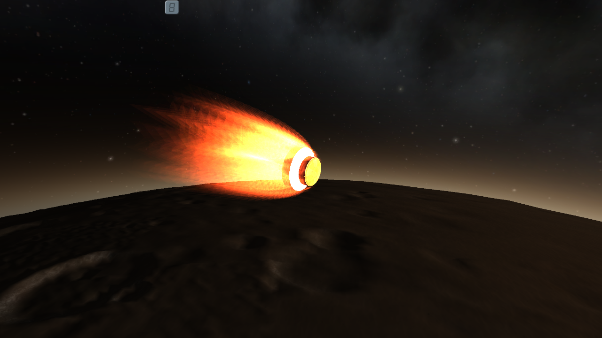
Atterrissage sur Mars

Slide 27
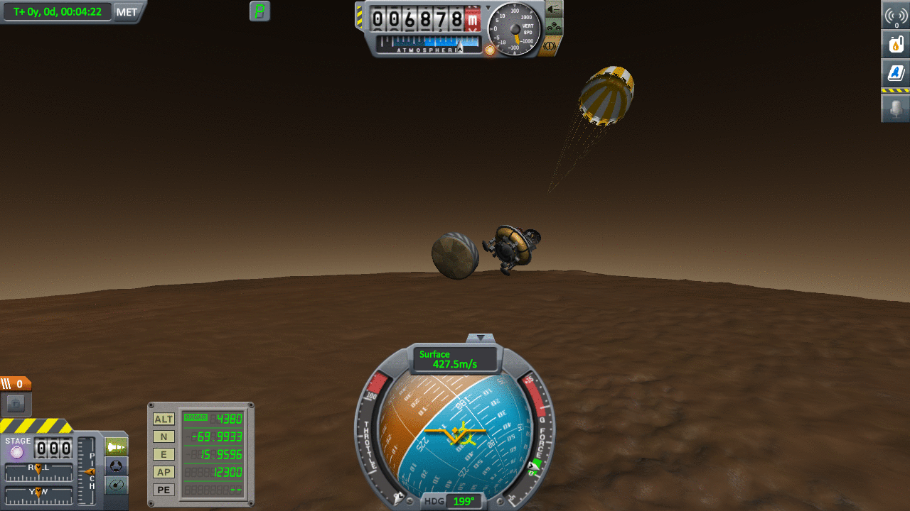
Atterrissage sur Mars
Parachute et expulsion de la protection thermique.

Slide 28
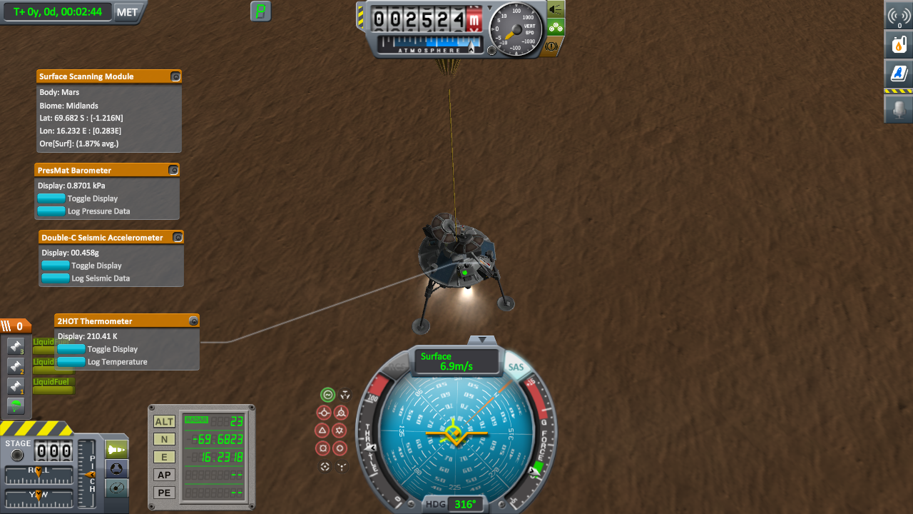
Atterrissage sur Mars
Des rétrofusées amortissent le contact au sol
Et une moisson de mesure est effectuée lors de la descente de l’engin
.

Slide 29
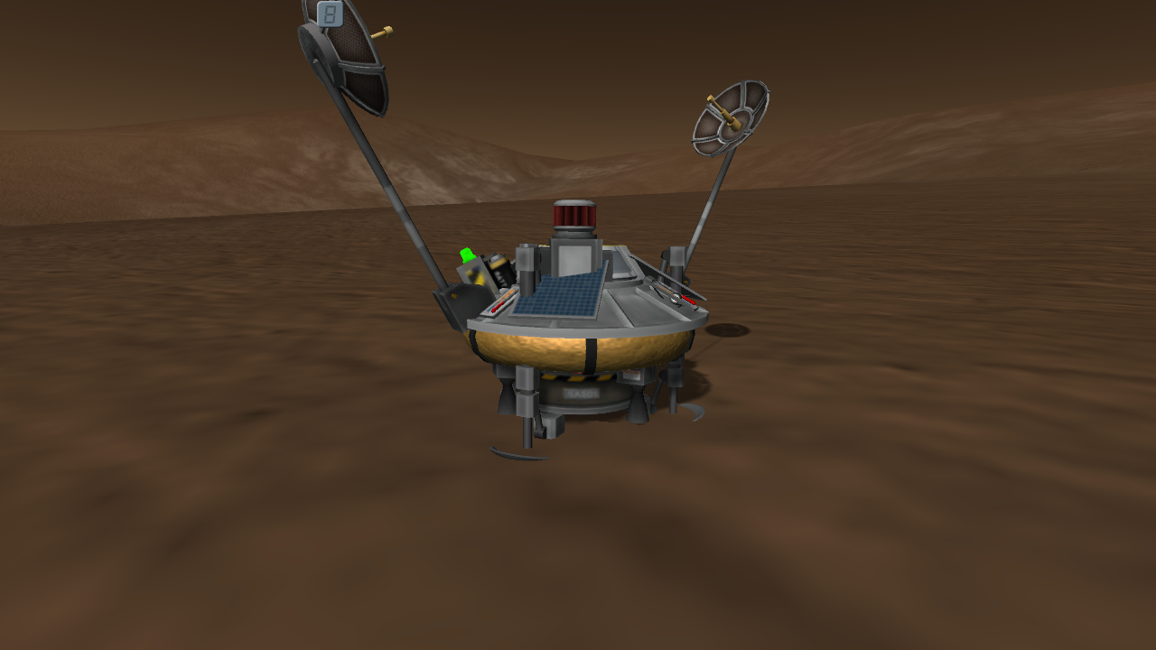
Atterrissage sur Mars
.

Slide 30
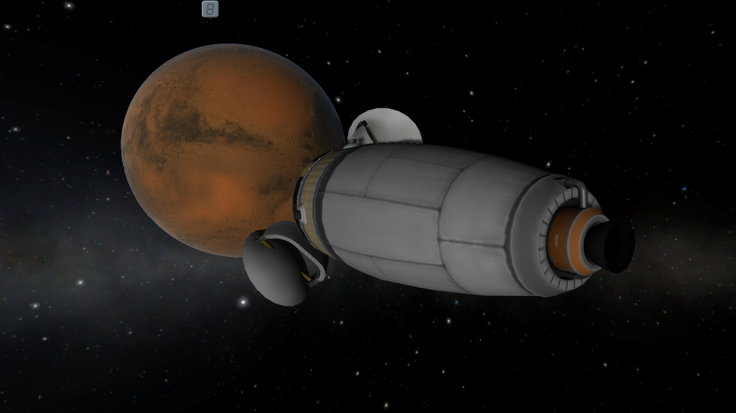
CONCLUSION
Le mot de la fin.
Un gros raté dans la conception de l’orbiteur, mais très fier de la robustesse de la sonde viking qui a su se poser indemne avec une simple traversé de l’atmosphère de l’orbiteur
Merci à toute l’équipe du KSC pour le cœur que vous mettez à l’ouvrage. Les challenges ne sont que la surface émergé d’un fantastique travail de fond. J’espère que vous garderez ce cap longtemps !

Slide 31
MERCI

